Slide 1

Mapeamento de Processo
Prof Wellington
Jose.wellington@uniceub.br
Aula - 09 - UML
Notes:
Large enterprise applications - the ones that execute core business applications, and keep a company going - must be more than just a bunch of code modules. They must be structured in a way that enables scalability, security, and robust execution under stressful conditions, and their structure - frequently referred to as their architecture - must be defined clearly enough that maintenance programmers can (quickly!) find and fix a bug that shows up long after the original authors have moved on to other projects. That is, these programs must be designed to work perfectly in many areas, and business functionality is not the only one (although it certainly is the essential core). Of course a well-designed architecture benefits any program, and not just the largest ones as we've singled out here. We mentioned large applications first because structure is a way of dealing with complexity, so the benefits of structure (and of modeling and design, as we'll demonstrate) compound as application size grows large. Another benefit of structure is that it enables code reuse: Design time is the easiest time to structure an application as a collection of self-contained modules or components. Eventually, enterprises build up a library of models of components, each one representing an implementation stored in a library of code modules. When another application needs the same functionality, the designer can quickly import its module from the library. At coding time, the developer can just as quickly import the code module into the application.

Slide 2
Agenda
Mapeamento de processo Cbok
Mapeamento de processo Babok
Business Process Modeling Notation (BPMN)
UML
Exercício
Aula - 09 - UML

Slide 3
Mapeamento de processo Babok
Aula - 09 - UML

Slide 4

BPM CBOK – Common Body of Knowledge
BPM BABOK - Business Analysis Body of Knowledge
Apresentar uma visão geral dos livros de melhores práticas, Cbok (para Analista de Processos) e o BaBok (Analista de Negócios).
Aula - 09 - UML

Slide 5
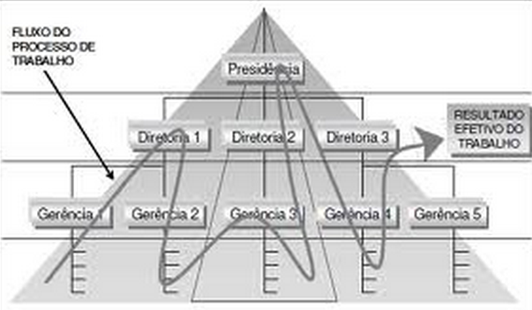
BPM CBOK – Common Body of Knowledge
BPM BABOK - Business Analysis Body of Knowledge
Handoff entende-se qualquer ponto em um processo onde trabalho ou informação passa de um sistema, pessoa ou grupo para outro (transferência de controle).
No Babok permite que o conceito de processo ponta-a-ponta seja caracterizado como todo e qualquer processo que tenha impacto direto ou indiretamente. A transversalidade a diversas área e cargos de chefias distintas da estrutura organizacional. (Handoff).
Aula - 09 - UML

Slide 6
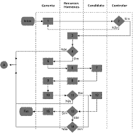



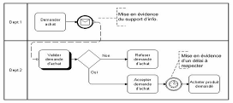
Modelagem de Processos
Notações
Fluxogramas: representação gráfica da relação existente entre as atividades e os processos empresariais;
UML: notação visual e orientada a objetos, mantida pelo OMG, para modelagem e análise de sistemas, que vem sendo utilizada para representar os modelos dos conceitos de negócios;
BPMN: Projetada para ser extensível e simples, utilizada tanto pelas pessoas que especificam com as que gerenciam processos.
Aula - 09 - UML
Notes:
O fluxograma funcional representa o movimento entre as diferentes áreas de trabalho. Um fluxo-cronograma faz uso desses símbolos com a adição de considerações sobre o tempo. Com o fluxograma geográfico, é possível analisar o fluxo físico das atividades
Apesar de estar mais voltada à representação de conceitos de sistemas de software orientados a objetos a linguagem UML vem sendo utilizada também para representar os modelos dos conceitos de negócio, trazendo-lhes várias vantagens, como, por exemplo, a manutenção de descrição única entre os analistas de negócio, que desenvolvem o modelo de negócio, e os analistas de sistemas, que desenvolvem os sistemas.

Slide 7
Objetivo da Modelagem de Processo
Modelar processos ajudando a entender como funciona uma organização.
Aumentar o entendimento dos participantes durante este trabalho.
Uniformização de entendimento sobre o problema através do uso de modelos.
• Melhoria do fluxo de informações dentro da organização e entre organizações parceiras.
• Melhoria da gestão organizacional.
Aula - 09 - UML

Slide 8
Vantagens da Modelagem de Processo
Bons modelos de processos (claros), são a chave para a boa comunicação.
Se o processo é alguma coisa nova que a empresa está planejando executar, o modelo pode ajudar a assegurar sua eficiência desde o início.
Revelar anomalias, inconsistências, ineficiências e oportunidades de melhoria, permitindo à organização que se compreenda melhor e auxiliando na reengenharia desses processos.
• Fornecer visão clara e uniformizada das atividades, suas
razões e formas de execução.
• Utilizar o modelo como um meio para distribuição de conhecimento dentro da organização e treinar as pessoas, ajudando-as a conhecer melhor seus papéis e as tarefas que executam.
Aula - 09 - UML

Slide 9
Linguagens de Modelagem de Processo
O uso de linguagens de modelagem de processos está cada vez mais em evidência devido à sua contribuição para a definição, acompanhamento e evolução dos processos.
Linguagens:
BPMN
Fluxogramas
UML – Unifield Modeling Languages
BPEL – Business Process Execution Language
EPC – Event Process Chain
IDEF-0
Lovem-E Line of Visibility Engineering
SIPOC – Suplliers Inputs Process Outputs
Aula - 09 - UML

Slide 10

OMG(Object Management Group)
  Consórcio internacional de “industrias de computadores”, aberta a membros e não lucrativo.
  Fundada em 1989
  Finalidade: estabelecer diretrizes e especificações pra prover um framework comum para o desenvolvimento de aplicações orientada a objetos.
  Membros: Fornecedores de sistemas, desenvolvedores de software, usuários
Aula - 09 - UML

Slide 11
Modelos – UML
Unifield Modeling Languages
Aula - 09 - UML

Slide 12
UML
UML (Unified Modeling Language) – Linguagem de Modelagem Unificada
É uma linguagem de modelagem (visual), não uma linguagem de programação
É uma linguagem de modelagem não proprietária
Permite a utilização de diagramas padronizados para especificação e visualização de um sistema
Aula - 09 - UML

Slide 13
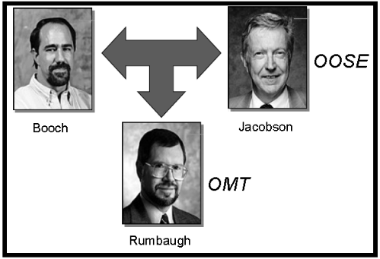
UML
UML
BOOCH
OMT
Diagrama de Estados
Diagrama de Objetos
(Colaboração)
Diagrama de Processo
(Desenvolvimento)
Diagrama de Módulos
(Componentes)
Diagrama de Estados
Diagrama de Classes
Use Case
Subsistemas (Package)
Diagrama de Interações
MiniEspecificação
OOSE
Aula - 09 - UML

Slide 14
Características da UML
É uma linguagem visual;
É independente de linguagem de programação;
É independente de processo de desenvolvimento;
Não é uma linguagem de programação;
Não é uma metodologia.
Aula - 09 - UML
Notes:
The OMG's Unified Modeling Language™ (UML®) helps you specify, visualize, and document models of software systems, including their structure and design, in a way that meets all of these requirements. (You can use UML for business modeling and modeling of other non-software systems too.) Using any one of the large number of UML-based tools on the market, you can analyze your future application's requirements and design a solution that meets them, representing the results using UML 2.0's thirteen standard diagram types.
You can model just about any type of application, running on any type and combination of hardware, operating system, programming language, and network, in UML. Its flexibility lets you model distributed applications that use just about any middleware on the market. Built upon fundamental OO concepts including class and operation, it's a natural fit for object-oriented languages and environments such as C++, Java, and the recent C#, but you can use it to model non-OO applications as well in, for example, Fortran, VB, or COBOL. UML Profiles (that is, subsets of UML tailored for specific purposes) help you model Transactional, Real-time, and Fault-Tolerant systems in a natural way.
You can do other useful things with UML too: For example, some tools analyze existing source code (or, some claim, object code!) and reverse-engineer it into a set of UML diagrams. Another example: Some tools on the market execute UML models, typically in one of two ways: Some tools execute your model interpretively in a way that lets you confirm that it really does what you want, but without the scalability and speed that you'll need in your deployed application. Other tools (typically designed to work only within a restricted application domain such as telecommunications or finance) generate program language code from UML, producing most of a bug-free, deployable application that runs quickly if the code generator incorporates best-practice scalable patterns for, e.g., transactional database operations or other common program tasks. (OMG members are working on a specification for Executable UML now.) Our final entry in this category: A number of tools on the market generate Test and Verification Suites from UML models.

Slide 15

Usos da UML
Visualização;
Especificação;
Documentação;
Comunicação;
Construção.
Aula - 09 - UML

Slide 16
Diagramas
Podem ser usados para...
Mostrar os limites de um sistema e suas funções;
Representa a estrutura estática de um sistema;
Modelar o comportamento de objetos;
Apresentar a implementação física e a arquitetura de um sistema;
Aula - 09 - UML
Notes:
What can you Model with UML? UML 2.0 defines thirteen types of diagrams, divided into three categories: Six diagram types represent static application structure; three represent general types of behavior; and four represent different aspects of interactions:
Structure Diagrams include the Class Diagram, Object Diagram, Component Diagram, Composite Structure Diagram, Package Diagram, and Deployment Diagram.
Behavior Diagrams include the Use Case Diagram (used by some methodologies during requirements gathering); Activity Diagram, and State Machine Diagram.
Interaction Diagrams, all derived from the more general Behavior Diagram, include the Sequence Diagram, Communication Diagram, Timing Diagram, and Interaction Overview Diagram.

Slide 17
Por que usar UML?
Bons modelos são essenciais para a comunicação entre os times de projetos e para assegurar a beleza arquitetural.
  Facilita a programação;
  Todo o time entende a modelagem, facilitando assim a manutenção.
Aula - 09 - UML

Slide 18

E onde fica a modelagem?
Análise de requisitos
Modelagem
Testes
Implementação
Manutenção
Modelo de desenvolvimento mais comum.
Todos os modelos são derivados dessa idéia
Aula - 09 - UML

Slide 19





Uma iteração AO - AUML-BP
Requisitos
Análise & Projeto
Implementação
& Testes
Testes
Fase I
Fase I
Fase I
Fase 2
Fase 2
Fase I
Mod. Casos de Uso
Refinamento
Código-Fonte
Mod. Casos de Uso
Diagramas de Colaboração
Planilhas de Teste
Doc. Requisitos
Diagramas de Interação de Protocolos de Agentes
Estórias de agentes e Cartões de índices
Diagramas de Classes e Interação
Diagramas Refinados e Detalhados
Diagramas de Classes de Agentes
Analista de Sistemas
Programadores
Testadores
Arquiteto
Projetistas
Aula - 09 - UML

Slide 20
Modelos
Tipos de Modelagens
  Estrutural;
  Comportamental.
Modelos Proporcionam:
  Visualização do sistema;
  Especificação da estrutura ou comportamento do sistema;
  Guia para a construção do sistema;
  Documentação das decisões tomadas.
Aula - 09 - UML

Slide 21
Diagramas UML
Representação Gráfica de um Conjunto de Elementos.
Estrutural (Estática)
  Diagrama de Classes
  Diagramas de Objetos
  Diagrama de Caso de Uso
  Diagrama de Componentes
Dinâmica
  Diagrama de Estados
  Diagrama de Atividades
  Diagrama de Colaboração
  Diagrama de Seqüência
Aula - 09 - UML

Slide 22
Resumo dos diagramas UML
Aula - 09 - UML

Slide 23
Diagrama de Caso de Uso
Diagrama mais geral da UML;
Usado geralmente nas fases de Levantamento e Análise de Requisito do Sistema;
Mostra como o sistema irá se comportar.
Aula - 09 - UML

Slide 24
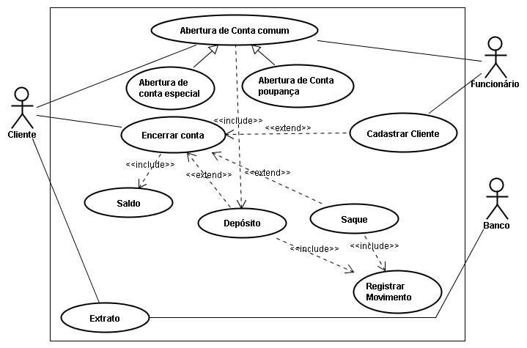
Diagrama de Caso de Uso
Aula - 09 - UML

Slide 25
Diagrama de Classes
Diagrama mais utilizado da UML;
Serve de apoio para a maioria dos outros diagramas.
Define a estrutura de classes do sistema;
Estabelece como as classes se relacionam.
Aula - 09 - UML

Slide 26
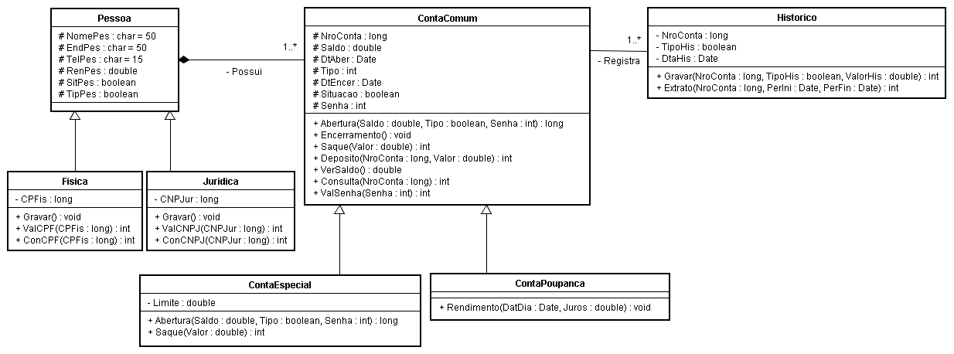
Diagrama de Classes
Aula - 09 - UML

Slide 27
Diagrama de Objetos
Complemento do Diagrama de Classes
Exibe os valores armazenados pelos objetos de um Diagrama de Classes.
Aula - 09 - UML

Slide 28
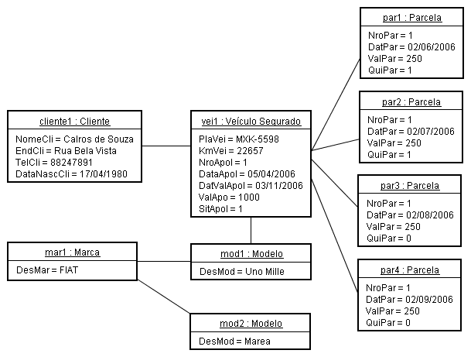
Diagrama de Objetos
Aula - 09 - UML

Slide 29
Diagrama de Sequência
Preocupa-se com a ordem temporal em que as mensagens são trocadas
Baseia-se em um Caso de Uso
Costuma identificar o Evento gerador do processo modelado, bem como, o Ator responsável por este evento.
Aula - 09 - UML

Slide 30
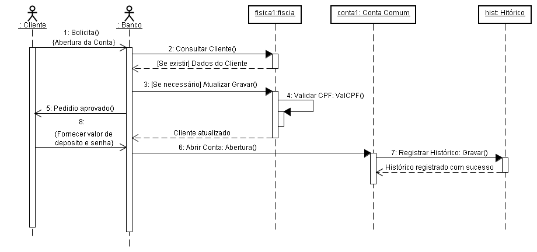
Diagrama de Sequência
Aula - 09 - UML

Slide 31
Diagrama de Colaboração
Amplamente associado ao diagrama de sequência, um complementa o outro.
Não se preocupa com a temporalidade, mas sim, em como os objetos estão vinculados e quais mensagens trocam entre si.
Aula - 09 - UML

Slide 32
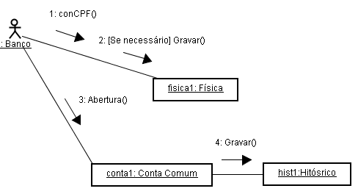
Diagrama de Colaboração
Aula - 09 - UML

Slide 33
Diagrama de Estados
Procura acompanhar as mudanças sofridas por um Objeto dentro de um determinado processo.
O Diagrama de Estados é utilizado normalmente para acompanhar os estados por que passa uma instância de uma classe.
Aula - 09 - UML

Slide 34
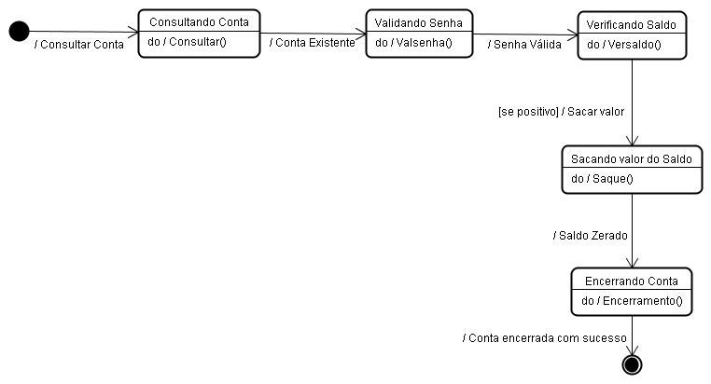
Diagrama de Estados
Aula - 09 - UML

Slide 35
Diagrama de Atividades
Preocupa-se em descrever os passos a serem percorridos para a conclusão de uma atividade específica.
O Diagrama de Atividades concentra-se na representação do fluxo de controle de uma atividade
Aula - 09 - UML

Slide 36
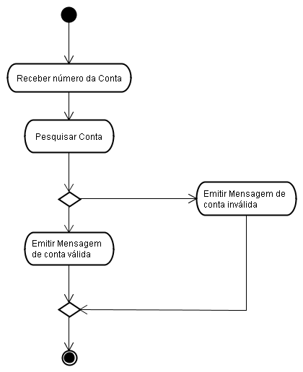
Diagrama de Atividades
Aula - 09 - UML

Slide 37
Diagrama de Componentes
Amplamente associado a linguagem de programação que será utilizada para desenvolver o sistema modelado.
Este diagrama representa os componentes do sistema quando este for implementado em termos de módulos de código-fonte, bibliotecas, arquivos de ajuda, módulos executáveis, etc.
Aula - 09 - UML

Slide 38
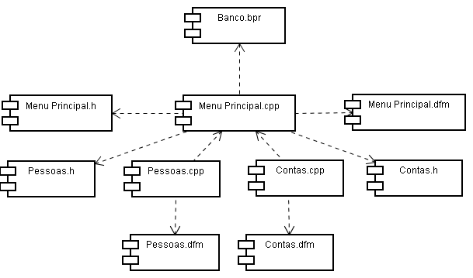
Diagrama de Componentes
Aula - 09 - UML

Slide 39
Diagrama de Implantação
Determina as necessidades de hardware do sistema, as características físicas como servidores, estações, topologias e protocolos de comunicação, ou seja, todo o aparato físico sobre o qual o sistema deverá ser executado.
Aula - 09 - UML

Slide 40
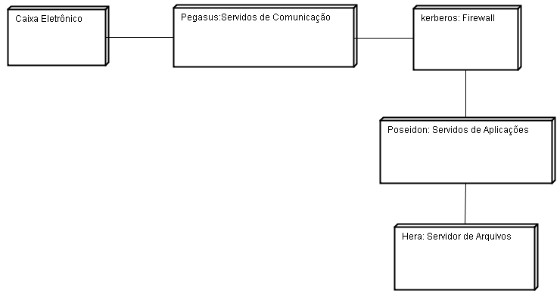
Diagrama de Implantação
Aula - 09 - UML

Slide 41
Exercício
Montar um BPMN do problema abaixo.
Sistema de Aluguel de Carro
Obs.: Se o cliente tiver 2 ou mais multas no Detran a empresa não aluga o carro.
Cliente escolhe o carro e modelo, a Empresa verifica o cadastro do cliente. Detran verifica se o cliente tem multa. Se tiver 2 ou mais multas, a empresa registra as multas na empresa e informa ao cliente que não será possível o aluguel Caso contrário empresa registra o aluguel do carro e notifica o cliente sobre aluguel do carro.

Slide 42
Dúvidas
Jose.wellington@uniceub.br
Aula - 09 - UML

